Slide 1
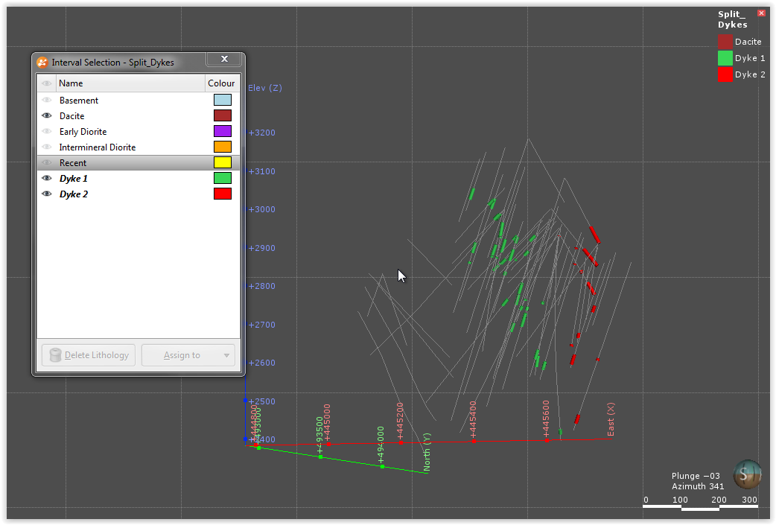




GI231 3D modelování v programu Leapfrog Geo
Lekce:
Wolfpass: Práce s litologiemi
Jakub Výravský
Vojtěch Wertich
Přemysl Pořádek

Slide 2
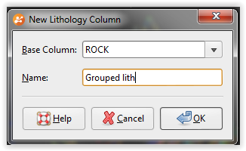
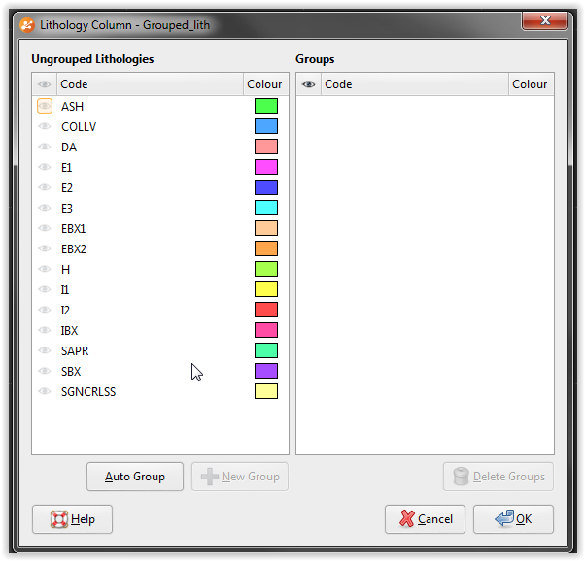



Lekce: Wolfpass: Práce s litologiemi GI231 - 3D modelování v programu Leapfrog Geo
1. Jednotnost je nejdůležitější
Data mohou přicházet z více zdrojů, různí geologové (některé průzkumy mohou trvat destíky let) používali různou terminologii. Vyčistěte scénu a přetáhněte do scény pouze WP_lith (Drillholes)
2. Vytvoření „nové“ litologie
Pro sjednocení vytvoříme v litologii nový sloupec. WP_lith > New Column > Group Lithologies

Slide 3
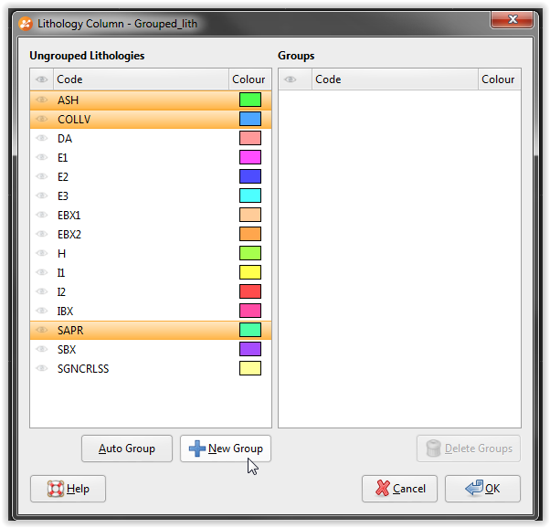
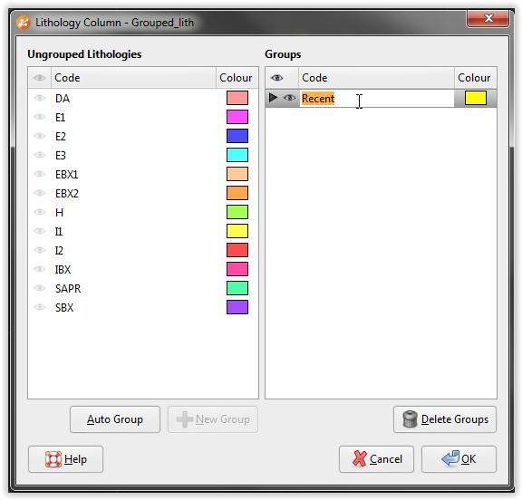
Lekce: Wolfpass: Práce s litologiemi GI231 - 3D modelování v programu Leapfrog Geo
3. Vytvoření nových skupin
Nyní si sjednotíme ty skupiny, které patří k sobě – nejprve skupinu „Recent“ – vyberte ASH, COLLV, SAPR a klik na New Group. V dalším kroku ji pojmenujte a můžete si definovat barvu.
Opakujte tento krok pro další skupiny: Basement (H, SBX), Dacite (DA), Early Diorite (E1, E2, E3, EBX1, EBX2), Intermineral Diorite (I1, I2, IBX). SGNCRLSS nedávejte do nové skupiny, jedná se o podstatnou ztrátu jader a při modelování pro ní nemáme užitku (spíše naopak)
Klik OK a litologie bude ve scéně aktualizovaná – musíte mít ale vybranou litologii Grouped lith

Slide 4
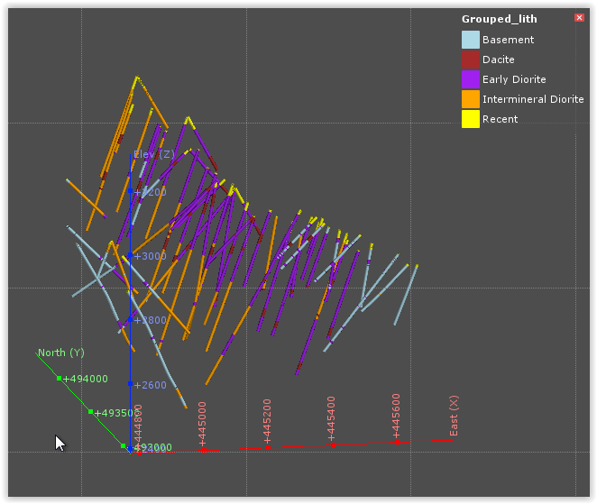
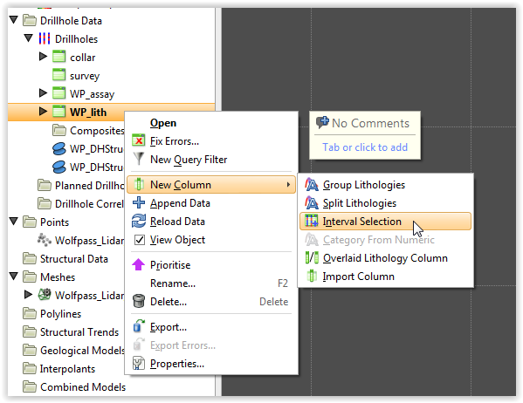
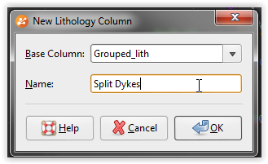
Lekce: Wolfpass: Práce s litologiemi GI231 - 3D modelování v programu Leapfrog Geo
4. Grouped lith
Scéna by nyní měla vypadat podobně jako na uváděném obrázku.
5. Rozdělení žil (Interval Selection Tool)
Dacit je v případě Wolfpassu tvořen dvěmi samostatnými subvulkanicími žilami – musíme je proto v naší litologii od sebe oddělit.
Pravý klik na WP_lith > New Column > Interval Selection
V následující tabulce vyberte naši novou sjednocenou litologii a nový sloupec pojmenujte např. Split Dykes - OK

Slide 5
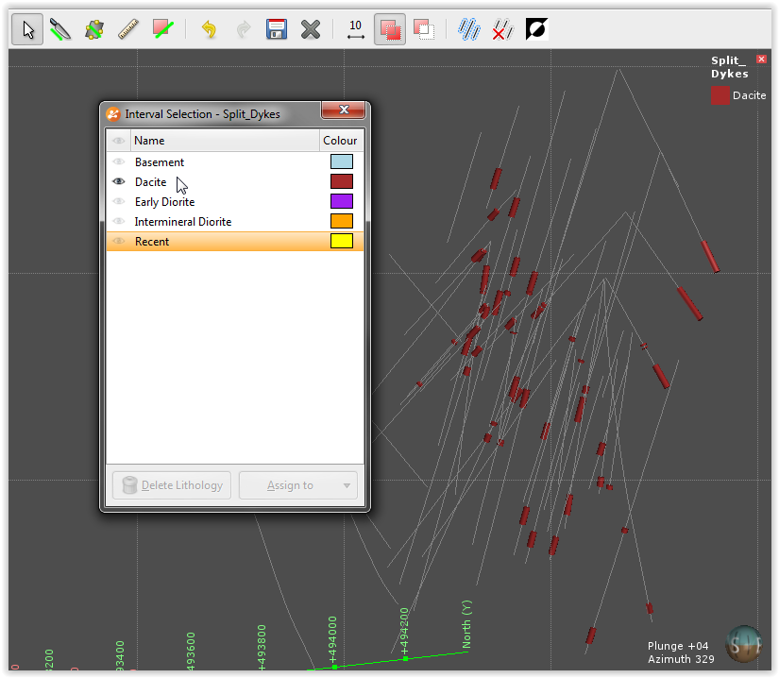
Lekce: Wolfpass: Práce s litologiemi GI231 - 3D modelování v programu Leapfrog Geo
6. Interval selection
Jakmile je vytvořena tabulka Interval Selection, zneviditelněte si všechny litologie kormě Dacite.
Zároveň si všimněte, že se ván na hormím panelu nástrojů objevily nové ikony. Najďte si kurzorem na každou z nich a zjistěte si, co vám umožňují.
Můžete vybírat intervaly, měnit šířku nástroje na vybírání, přidávat či odebírat jednotlivé intervaly, invertovat výběr nebo také vybrat či odebrat výběr.

Slide 6
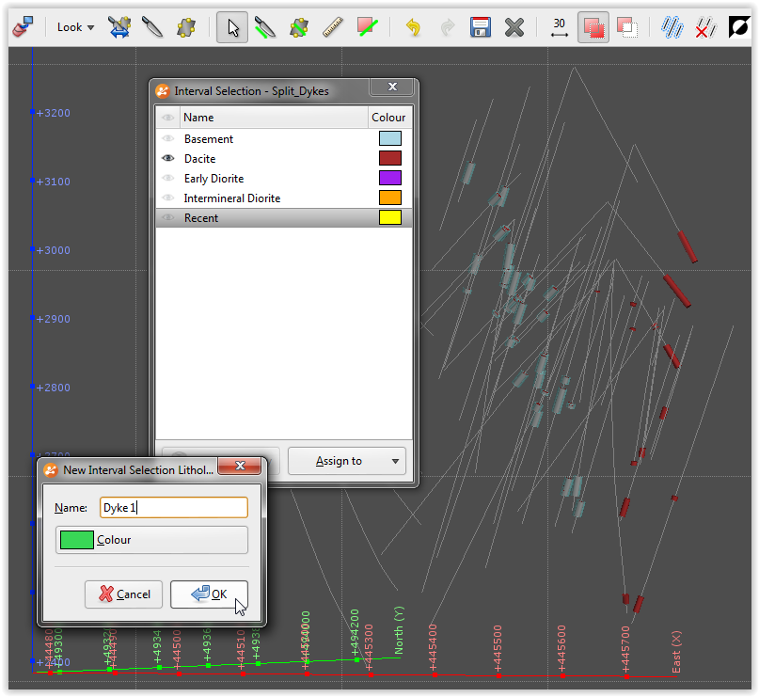

Lekce: Wolfpass: Práce s litologiemi GI231 - 3D modelování v programu Leapfrog Geo
7. Výběr, rozdělení žil dacitu
Nyní si otáčením scény zvolte taký pohled, abyste mohli vidět dvě žíly. Poté vyberte nástroj Select intervals ( ) a vyberte první žílu.
Pokud vám nevyhovuje přednastavená, můžete si šířku nástroje změnit.
Až budete spokojeni se svým výběrem, klikněte na Assign to > Create new lithologhy.
Pojmenujte ji např. Dyke 1 nebo jinak abyste je mohli dobře rozeznat. OK.
Zopakujte postup pro Dyke 2.
Pokud byste nebyli spokojeni, můžete opět vybrat některé segmenty a pomocí tlačítka Assign to je přiřadit k jiné žíle.
Nezapomeňte na ikonu uložit změny ☺
Tímto krokem jsme si připravili veškeré podklady potřebné pro vytvoření modelu ložiska Wolfpass

Slide 7
Lekce: Wolfpass: Práce s litologiemi GI231 - 3D modelování v programu Leapfrog Geo

